Slide 1



Генератор REST API сервісів на основі схеми реляційної бази даних (Frontend)
Терновський Денис Сергiйович, ПЗПI-22-9
Керівник:доц. кафедри ПІ Наталія Русакова
10 червня 2025

Slide 2
Мета роботи
Метою роботи є розробка фронтенд-інструменту, який на основі структури даних забезпечує інтуїтивно зрозумілий інтерфейс із підтримкою CRUD-операцій, інтерактивною візуалізацією даних та інтеграцією з бібліотеками для управління станом. Програмне рішення створено із застосуванням фреймворку React, інструменту Vite та бібліотек Axios, React-Router-DOM, Reactflow, Zustand, зі стилізацією через TailwindCSS. Як середовище розробки використовувалося Visual Studio Code
Основне завдання такого інструменту – автоматизація створення серверної частини застосунків, що суттєво знижує час розробки, мінімізує кількість помилок при ручному написанні коду та полегшує підтримку програмного забезпечення
2

Slide 3
Аналіз проблеми (аналіз існуючих рішень)
Перелік досліджених конкурентів:
- React Query - PostGraphile -Strapi
- Zustand - Hasura
Аналіз аналогів показує, що існують потужні інструменти та платформи, які автоматизують створення API на основі моделі даних. Однак, PostGraphile та Hasura фокусуються на GraphQL і вимагають вже існуючої бази даних або підключення до неї, не надаючи при цьому візуального редактора ER-діаграм у класичному розумінні та не генеруючи завантажуваний код бекенду. Strapi є повноцінною CMS, а генерація API є частиною її функціоналу управління контентом, а не окремим інструментом для розробки довільних API
3

Slide 4
Постановка задачі та опис системи
Метою проєкту є розробка клієнтської частини вебзастосунку, що надасть розробникам інтуїтивно зрозумілий інтерфейс для:
візуального проєктування моделі даних (схеми бази даних);
конфігурації властивостей сутностей та полів, включаючи визначення зв'язків та правил генерації тестових даних;
ініціації процесу автоматичної генерації коду базової REST API на основі розробленої схеми;
попереднього перегляду згенерованого коду та тестових даних;
завантаження готового проєкту API для подальшого використання та розширення.
Для досягнення цієї мети необхідно розв'язати наступні задачі:
Розробити інтерактивний користувацький інтерфейс клієнтської частини вебзастосунку з використанням сучасних вебтехнологій (React, Vite, Tailwind CSS).
Реалізувати систему управління обліковими записами користувачів (реєстрація, вхід, вихід, відновлення пароля) для персоналізації роботи та збереження проєктів.
Створити функціонал управління проєктами користувача, що включає можливість створення нових проєктів, перегляд списку існуючих, відкриття для редагування/генерації та видалення проєктів.
Розробити модуль візуального редактора схеми бази даних (ER-діаграми), який дозволить користувачеві графічно додавати, видаляти, переміщати та редагувати сутності (таблиці).
4

Slide 5
Вибір технологій розробки
Для прискорення розробки та оптимізації процесу збірки використано інструмент Vite. Стилізація інтерфейсу здійснюється за допомогою Tailwind CSS. Це утилітний CSS-фреймворк, який дозволяє швидко будувати власні дизайни, комбінуючи класи низького рівня безпотреби писати значну кількість кастомного CSS.
Взаємодія з бекенд API реалізована за допомогою бібліотеки Axios. Axios є зручним HTTP-клієнтом для браузерів та Node.js, який спрощує виконання асинхронних запитів до сервера та обробку відповідей, включаючи автоматичне перетворення JSON даних.
Маршрутизація в межах SPA забезпечується бібліотекою React Router. Це дозволяє асоціювати URL-адреси з різними компонентами застосунку, реалізуючи навігацію між сторінками (наприклад, головна, вхід, реєстрація, проєкти, конструктор) без повного перезавантаження браузера.
5

Slide 6
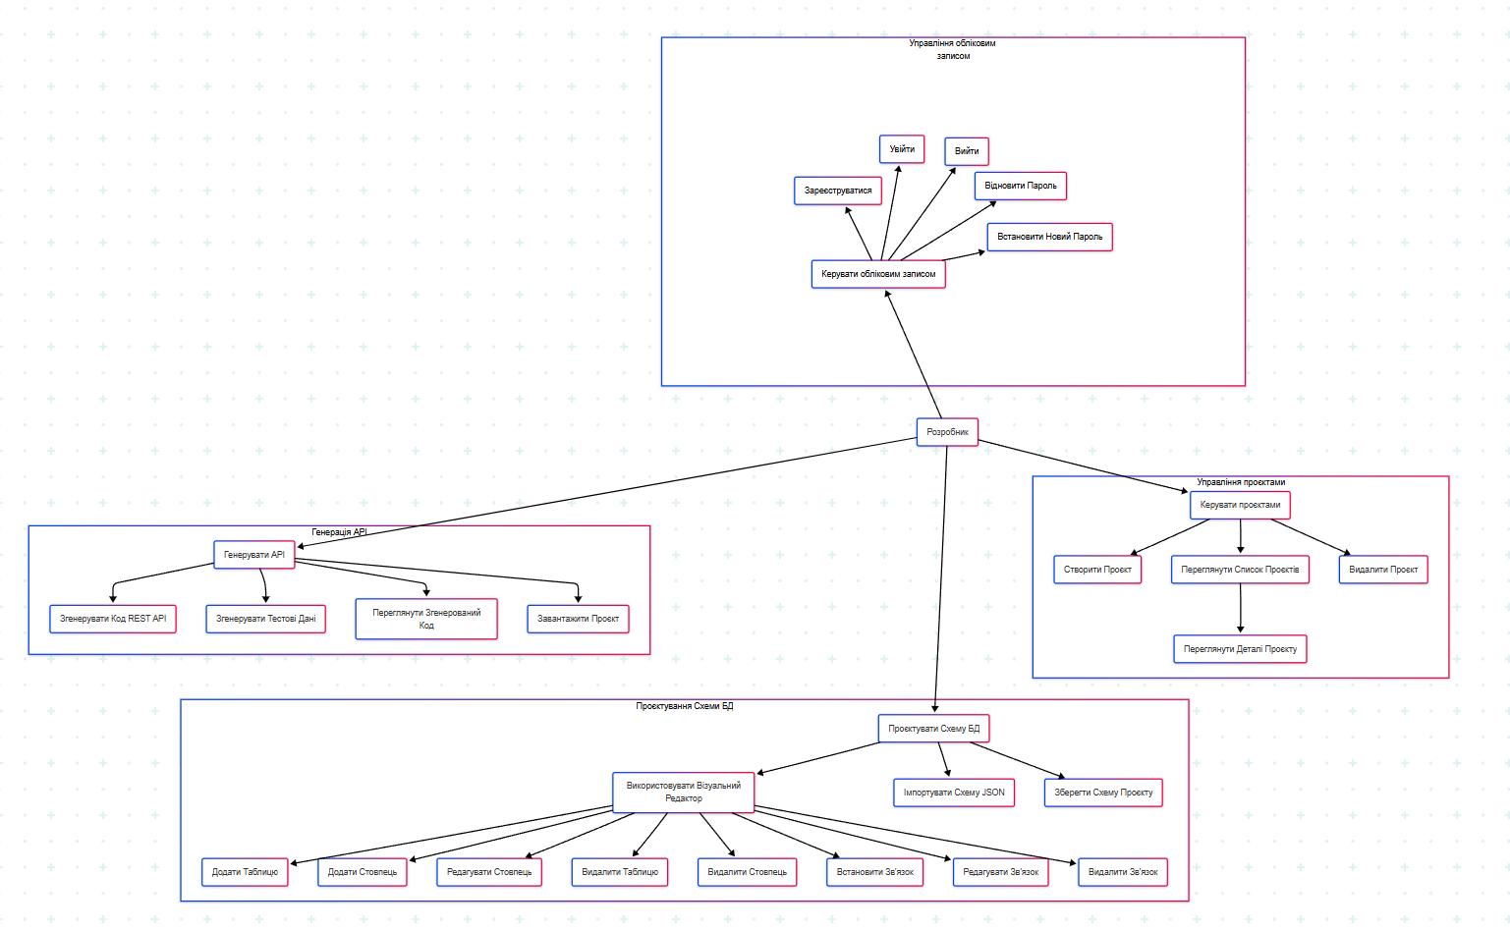
Архітектура створенного програмного забезпечення
Реалізація клієнтської частини застосунку виконана з використанням сучасного стеку технологій, включаючи бібліотеку React для побудови користувацького інтерфейсу, інструмент збірки Vite, фреймворк стилів Tailwind CSS для швидкої та гнучкої розробки інтерфейсу. Для візуалізації та взаємодії зі схемою бази даних використовується бібліотека ReactFlow. Управління станом застосунку здійснюється за допомогою бібліотеки Zustand. Анімації реалізовані за допомогою Framer Motion, а HTTP-запити до бекенду виконуються за допомогою Axios. Для маршрутизації в межах односторінкового застосунку використовується React Router.
6

Slide 7
Опис програмного забезпечення, що було використано у дослідженні
Технологічний стек | Процес розробки | Архітектурні рішення | Розгортання
Основа: React + Vite | Аналіз предметної галузі та конкурентів | SPA (Single Page Application) | Платформа: Vercel (serverless)
Стилізація: Tailwind CSS | UML-проектування (Use-case, діаграми активності) | Компонентна архітектура React | Домен: https://restapigenerator.space
Візуалізація: ReactFlow (ER-діаграми) | Архітектура - модульний компонентний підхід | Централізоване управління станом | CI/CD: Автоматичне деплоювання з GitHub
Стан: Zustand + React Context API | Розробка інтерфейсу та візуального редактора | REST API інтеграція через Axios
HTTP: Axios | Тестування - мануальне функціональне тестування
Маршрутизація: React Router
Анімації: Framer Motion
7

Slide 8
Дизайн системи
🎨 Архітектурний підхід
Система побудована як односторінковий додаток (SPA) з використанням модульної компонентної архітектури React. Застосовано принцип розділення відповідальності між шарами: компоненти UI, сторінки, сервіси взаємодії з API та управління станом.
🔧 Методологія розробки
Розробка велась із застосуванням компонентно-орієнтованого підходу з повторним використанням UI-елементів. Для управління складним станом візуального редактора використано Zustand, а для глобальних даних автентифікації - React Context API.
📐 Послідовність реалізації
Спочатку створено базову структуру з автентифікацією та управлінням проектами, потім розроблено візуальний редактор схеми БД з ReactFlow, після чого інтегровано функціонал генерації API та тестових даних з можливістю попереднього перегляду.
💻 Технологічна основа
Фронтенд реалізовано на React з Vite для швидкої збірки, Tailwind CSS для стилізації та Framer Motion для анімацій. Проект розгорнуто на Vercel з власним доменом для демонстрації функціоналу.
8

Slide 9
Приклад реалізації
Генерація та відображення зв'язків у візуальному редакторі
const CustomEdge = ({ id, sourceX, sourceY, targetX, targetY, data, label }) => {
const onEdgeClick = (event) => {
event.stopPropagation(); // Prevents click on the background
setSelectedRelationship(edgesFromStore.find(edge => edge.id === id) || null);
};
const dx = Math.abs(targetX - sourceX);
const dy = Math.abs(targetY - sourceY);
const curvature = 0.5;
const controlPointX1 = sourceX + dx * curvature;
const controlPointY1 = sourceY;
const controlPointX2 = targetX - dx * curvature;
const controlPointY2 = targetY;
const edgePath = `M ${sourceX} ${sourceY} C ${controlPointX1} ${controlPointY1}, ${controlPointX2} ${controlPointY2}, ${targetX} ${targetY}`;
Ця формула M ${sourceX} ${sourceY} C ${controlPointX1} ${controlPointY1}, ${controlPointX2} ${controlPointY2}, ${targetX} ${targetY}' генерує SVG-шлях для кубічної кривої Безьє. Символ M означає "переміститися до" (move to), C означає "кубічна крива Безьє до" (cubic Bezier curve to), за якою йдуть координати першої контрольної точки (controlPointX1, controlPointY1), другої контрольної точки (controlPointX2, controlPointY2) та кінцевої точки (targetX, targetY). Такий підхід дозволяє гнучко налаштовувати форму лінії зв'язку, роблячи діаграму більш візуально привабливою та зрозумілою
9

Slide 10
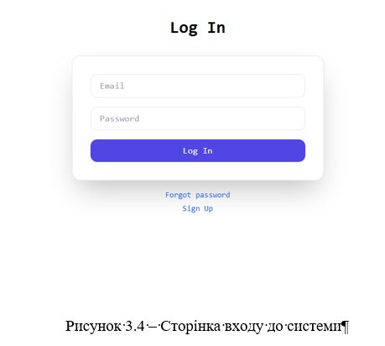
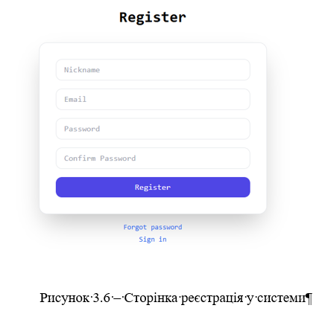
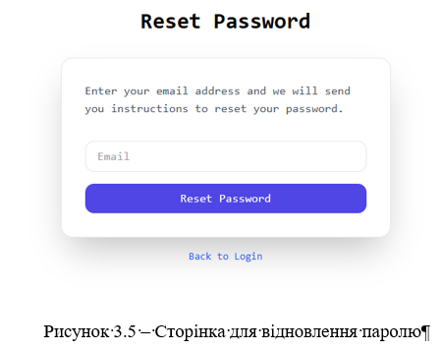
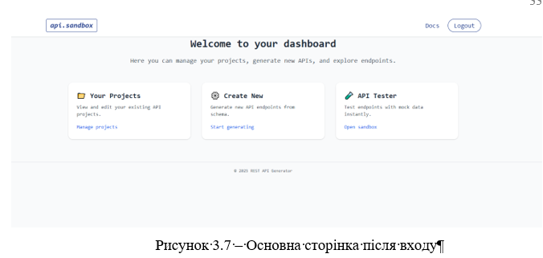
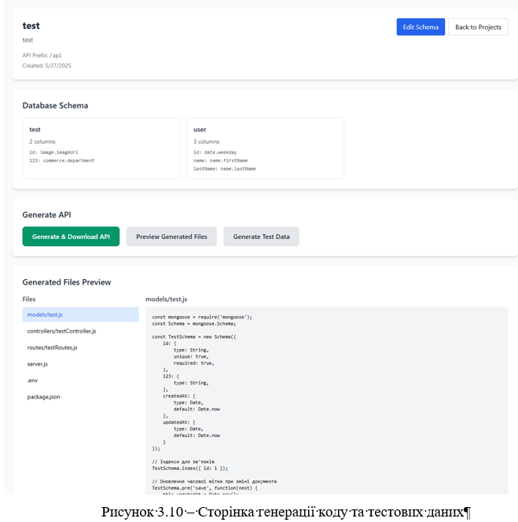
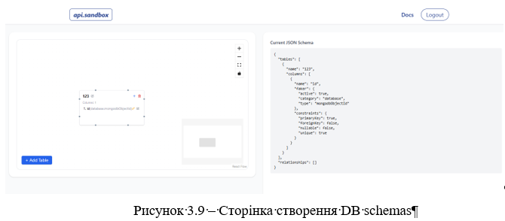
Приклад реалізації
10

Slide 11
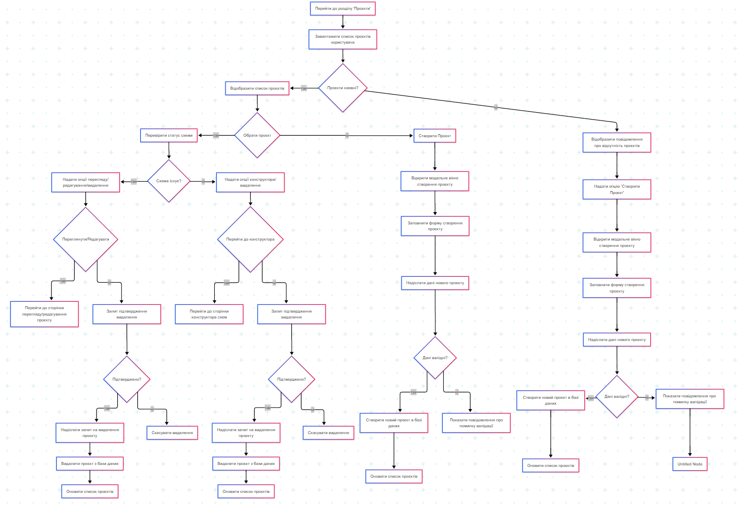
Приклад реалізації
Діаграми активності процесу управління проєктами
11

Slide 12
Тестування
Функціональне тестування: Цей підвид тестування був спрямований на перевірку відповідності реалізованого функціоналу поставленим вимогам та очікуваній бізнес-логіці. Була здійснена скрупульозна перевірка всіх Use-case діаграми та діаграм активності
нефункціональне тестування: Цей напрямок тестування зосереджувався на перевірці характеристик системи, які не пов'язані безпосередньо з бізнес-логікою, але є критично важливими для сприйняття користувачем та загальної якості продукту
12

Slide 13

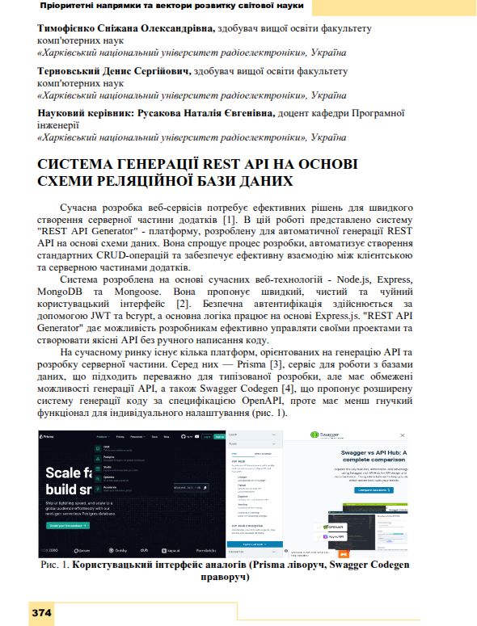
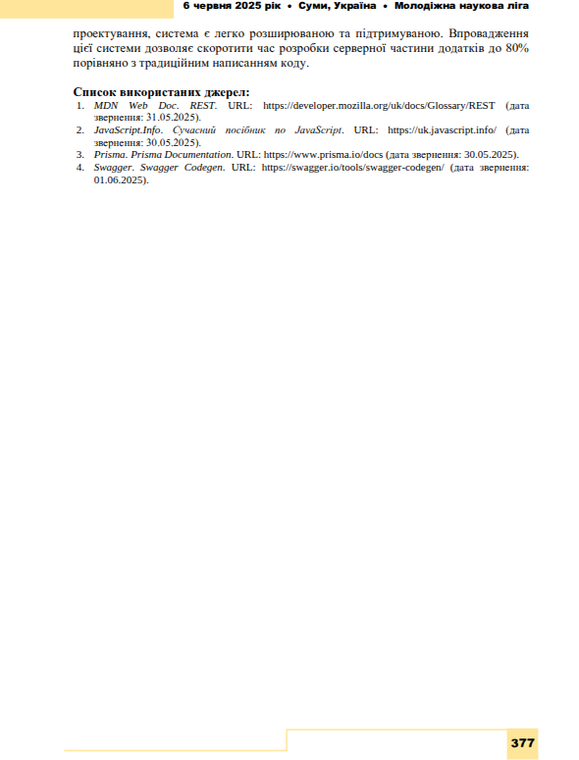
Публікація результатів
13

Slide 14
Підсумки
Успішно розроблено клієнтську частину системи для автоматизації генерації REST API на основі візуальної схеми БД з використанням сучасного стеку технологій (React, Vite, ReactFlow, Tailwind CSS). Реалізовано повний функціонал: автентифікацію, управління проєктами, інтерактивний візуальний редактор схеми та інтеграцію з процесами генерації коду. незважаючи на виявлені обмеження у роботі зі складними зв'язками та орієнтацію на MongoDB, система демонструє життєздатність підходу та готовність до подальшого розвитку як ефективний інструмент для прискорення розробки API.
14

